Slide 1
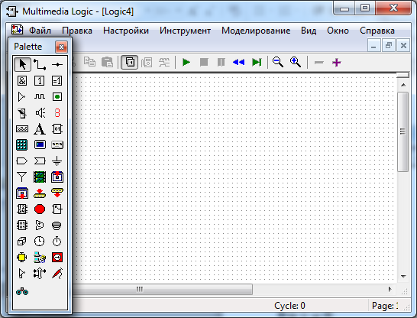
Моделирование электронных устройств:
Игровой автомат
1
0

Slide 2
Разработка игрового автомата
Постановка задачи:
Используя программу «Логический конструктор», разработать модель игрового автомата «Однорукий бандит» для двух изображений.
Разработать схему появления рисунков случайным образом на два графических окна. В датчике случайных чисел для 1-го окна задействованы выходы от 0 до 3, для 2-го окна – от 4 до 7, т.к. все датчики выдают одно случайное число, а так получится разные. В случае одинаковых картинок в окнах, в текстовом окне зафиксировать выигрыш, иначе проигрыш.

Slide 3
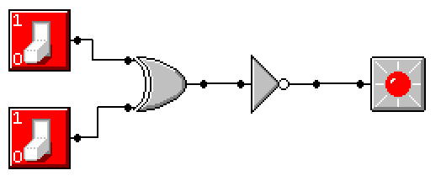
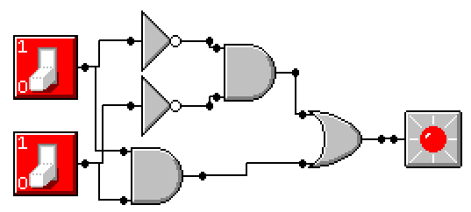
Функция «Эквивалентность» на
два выхода:
На основе функции XOR;
На основе функции AND - OR.
A | B | F(A, B)
0 | 0 | 1
0 | 1 | 0
1 | 0 | 0
1 | 1 | 1
Данные схемы реализовать в программе MMLogic

Slide 4
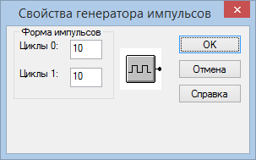
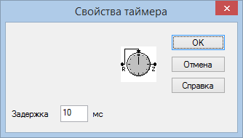
Для автоматизации необходимы следующие элементы:
Генератор
Таймер
И
ИЛИ
XOR

Slide 5
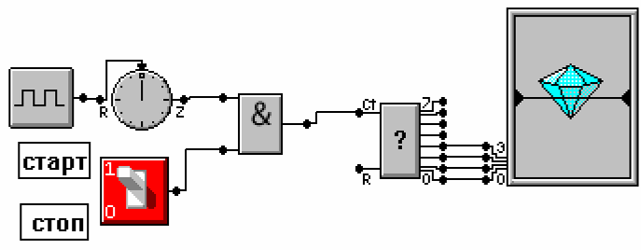
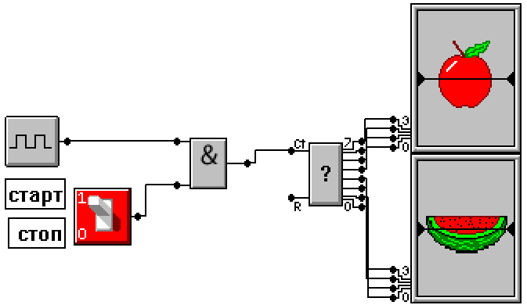
Генератор показа случайных рисунков с определенным временем
Генератор показа случайных рисунков непрерывно (очень быстро и незаметно):
Данные схемы реализовать в программе MMLogic

Slide 6
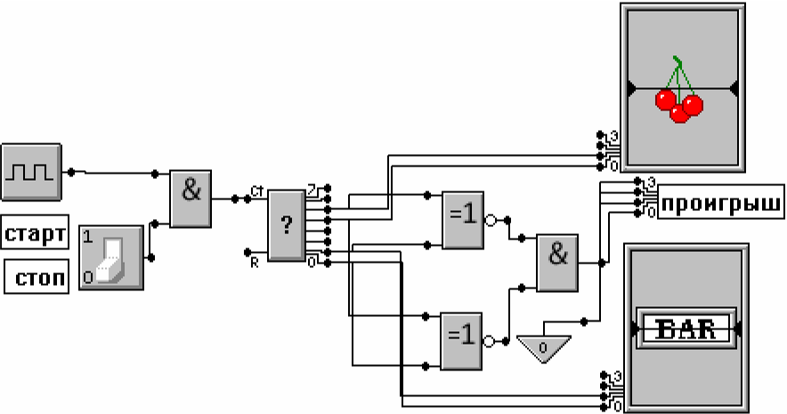


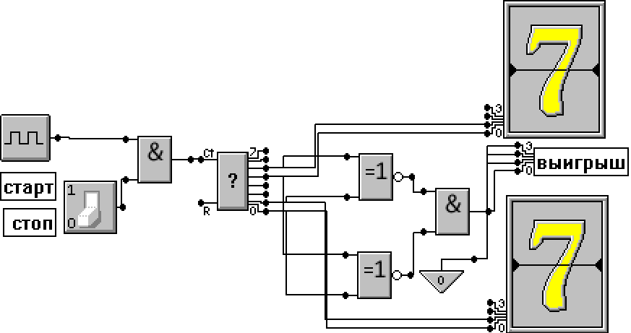
Подключить параллельно к текстовому окну рисунок.
Данные схемы реализовать в программе MMLogic

Slide 7
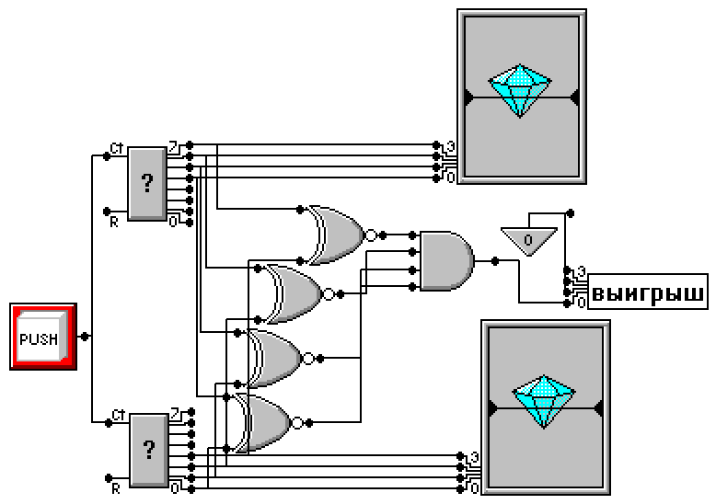
Функцией «эквивалентность» проверяются попарно все сигналы от датчиков, если все они одинаковые (один и тот же рисунок в двух окнах) – выигрыш.
Подключить параллельно к текстовому окну рисунок.
Подключить параллельно к текстовому окну рисунок.
Подключить параллельно к текстовому окну рисунок.
Данные схемы реализовать в программе MMLogic

Slide 8




Разработка игрового автомата на три графических окна
Эта работа самостоятельная, на оценку.
Разработать схему появления рисунков случайным образом на три графических окна. В датчике случайных чисел для 1-го окна задействованы выходы от 0 до 3, для 2-го окна – от 4 до 7, для 3-го окна – от 2 до 5. В случае одинаковых картинок в окнах, в текстовом окне зафиксировать выигрыш, иначе проигрыш, а в графическом окне:
Подсказка на следующем слайде, попробуйте без подсказки.
В автомате обязательно должен быть генератор показа случайных рисунков с определенным временем

Slide 9


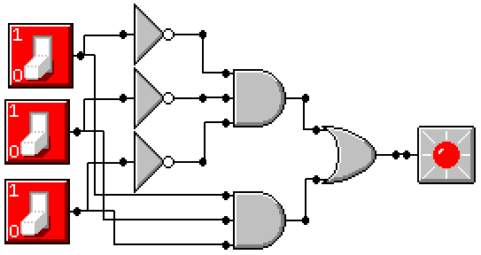
Для реализации этого автомата необходима функция эквивалентность на три входа
A | B | C | F(A,B,C)
0 | 0 | 0 | 1
0 | 1 | 0 | 0
1 | 0 | 1 | 0
1 | 1 | 1 | 1
Данные схемы реализовать в программе MMLogic

Slide 10
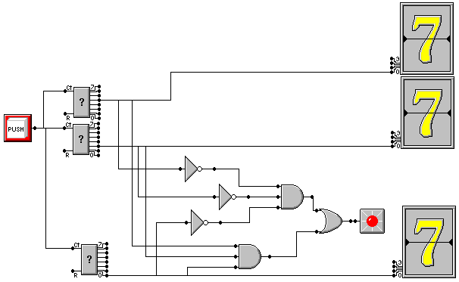
Данные схемы реализовать в программе MMLogic

Slide 11
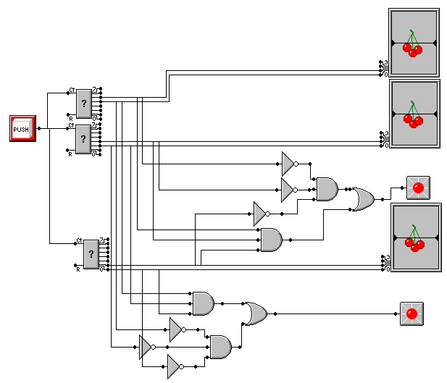
Данные схемы реализовать в программе MMLogic

Slide 12
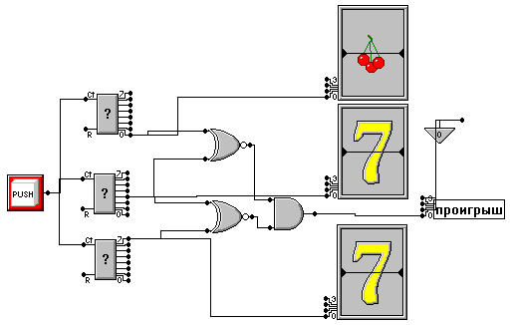
Данные схемы реализовать в программе MMLogic

Slide 13
Здесь должна быть схема уже готового игрового автомата:
Я подумал, что Вы справитесь и без меня !!

